Slide 1
ACOMPAÑAMIENTO DE GRUPO
LA AMISTAD Y LA EMPATÍA
https://www.youtube.com/watch?v=gYEeuR9APsw

Slide 2
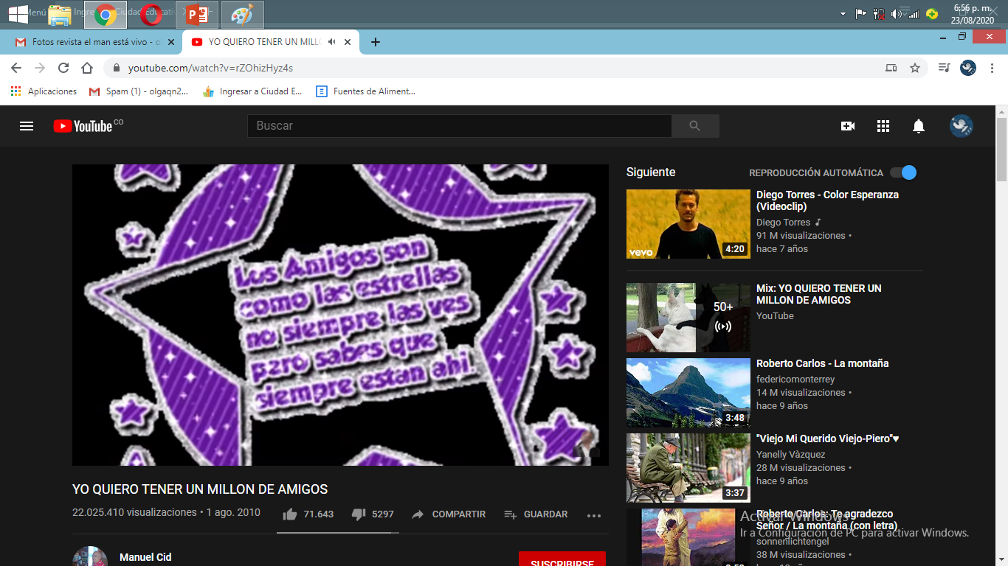

Slide 3
LA AMISTAD
Es uno de los valores más importantes a desarrollar en la educación de los niños. Se trata del afecto personal, puro y desinteresado, compartido con otra persona, que nace y se fortalece mediante las interrelaciones entre los seres humanos.

Slide 4
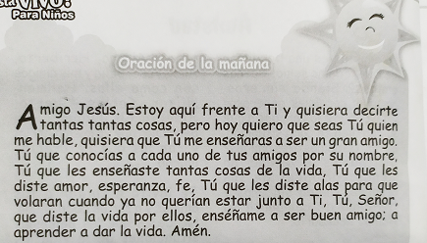

Slide 5
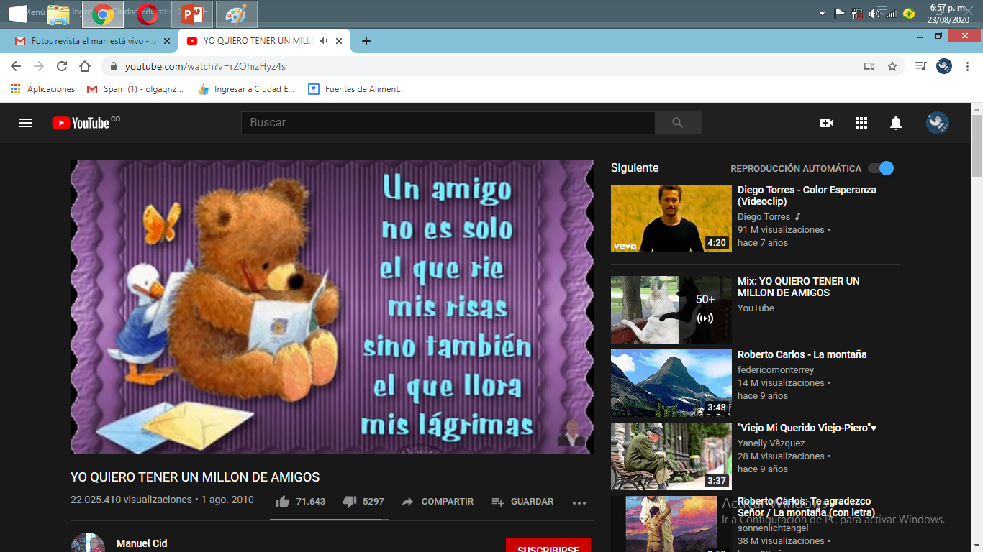

Slide 6
LA EMPATÍA
Es la capacidad para ponerse en el lugar de otro y comprender lo que siente o piensa sin que sea necesario que lo exprese directamente, haciendo que la comunicación sea respetuosa con el otro, entendiendo sus vivencias, emociones y opiniones como fruto de su situación única.

Slide 7

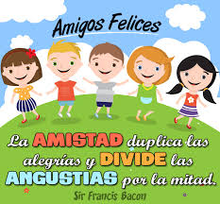

Slide 8
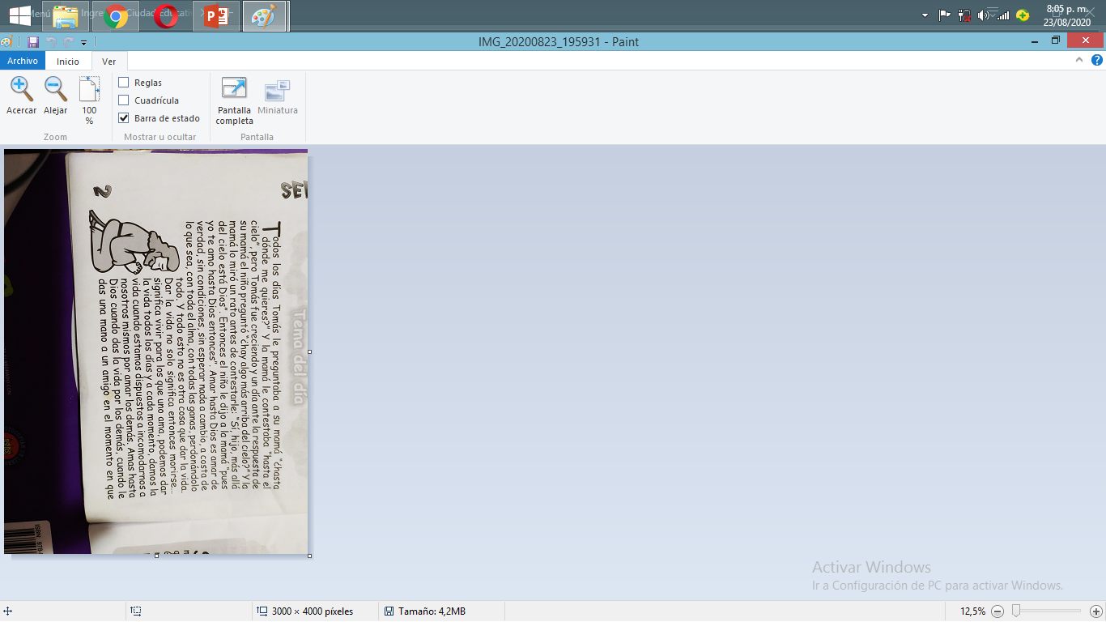

Slide 9
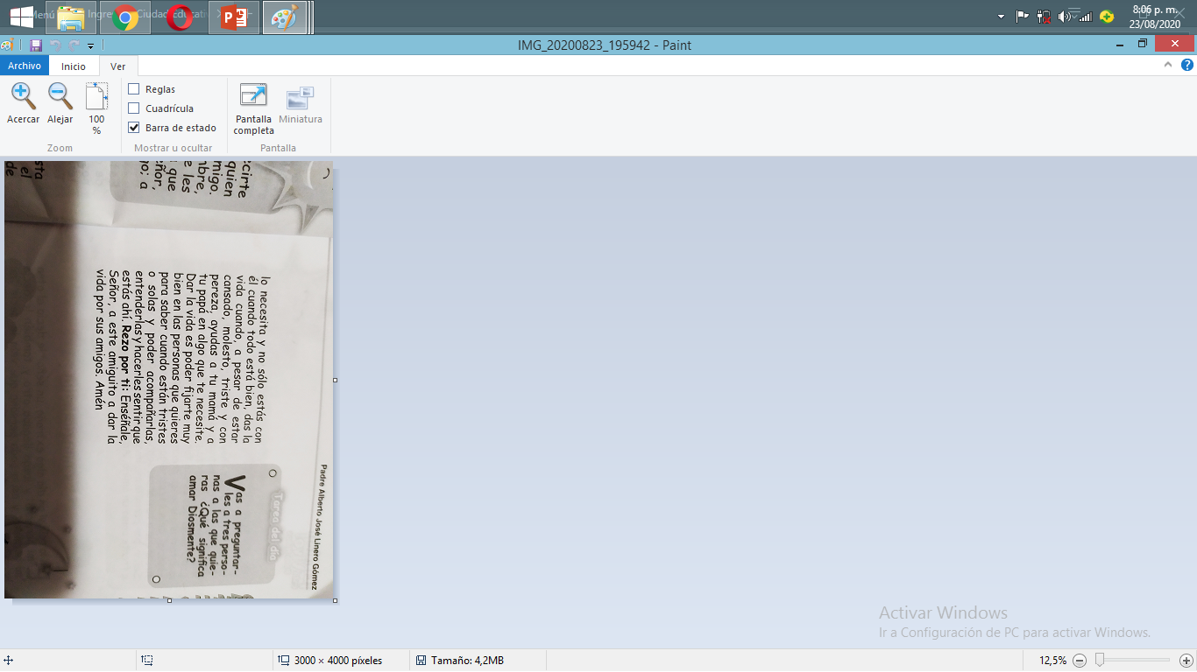

Slide 10
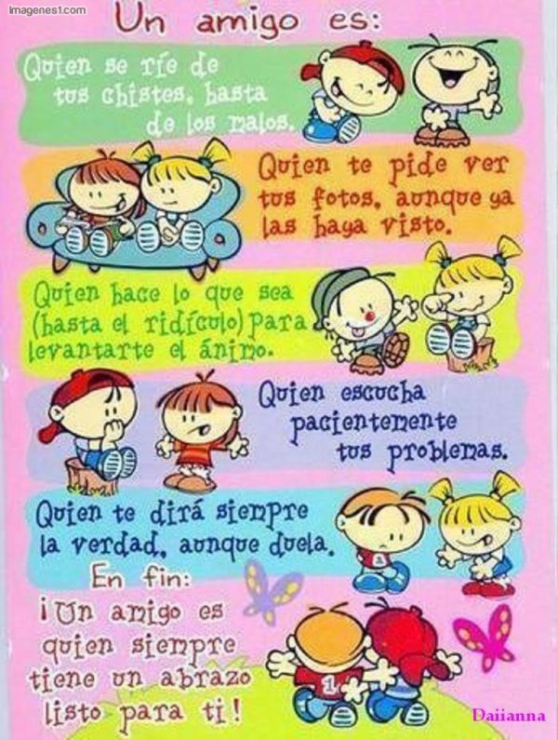

Slide 11

Un millón de amigos
Roberto Carlos
Yo sólo quiero mirar los campos
Yo sólo quiero cantar mi canto
Pero no quiero cantar solito
Yo quiero un coro de pajaritos
Quiero llevar este canto amigo
A quién lo pudiera necesitar
Yo quiero tener un millón de amigos
Y así más fuerte poder cantar
Yo quiero tener un millón de amigos
Y así más fuerte poder cantar
Yo sólo quiero un viento fuerte
Llevar mi barco con rumbo norte
Y en el trayecto voy a pescar
Para dividir luego al arribar

Slide 12
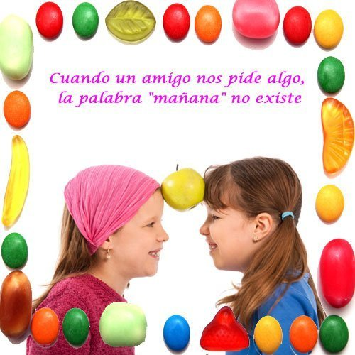
Quiero llevar este canto amigo
A quién lo pudiera necesitar
Yo quiero tener un millón de amigos
Y así más fuerte poder cantar
Yo quiero tener un millón de amigos
Y así más fuerte poder cantar
Yo quiero creer la paz del futuro
Quiero tener un hogar sin muro
Quiero a mi hijo pisando firme
Cantando alto, sonriendo libre
Quiero llevar este canto amigo
A quién lo pudiera necesitar
Yo quiero tener un millón de amigos
Y así más fuerte poder cantar
Yo quiero tener un millón de amigos
Y así más fuerte poder cantar
Yo quiero amor siempre en esta vida
Sentir calor de una mano amiga
Quiero a mi hermano sonrisa al viento
Verlo llorar pero de contento

Slide 13
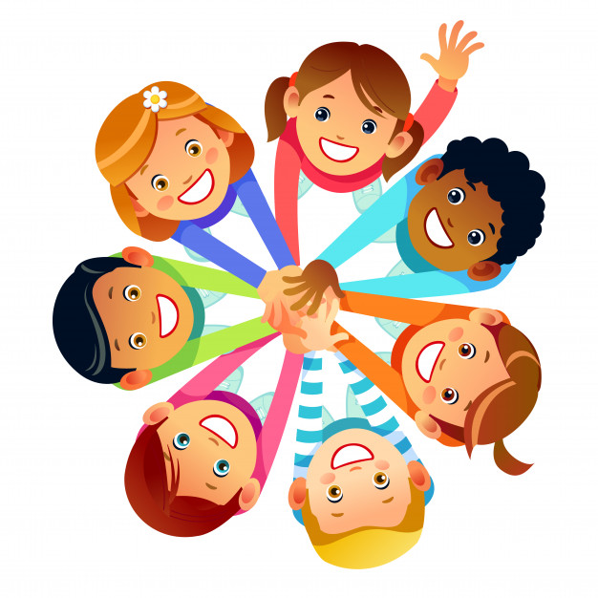
Quiero llevar este canto amigo
A quién lo pudiera necesitar
Yo quiero tener un millón de amigos
Y así más fuerte poder cantar
Yo quiero tener un millón de amigos
Y así más fuerte poder cantar
Venga conmigo a ver los campos
Cante conmigo también mi canto
Pero no quiero cantar solito
Yo quiero un coro de pajaritos
Quiero llevar este canto amigo
A quién lo pudiera necesitar
Yo quiero tener un millón de amigos
Y así más fuerte poder cantar
Yo quiero tener un millón de amigos
Y así más fuerte poder cantar
Yo quiero tener un millón de amigos
Y así más fuerte poder cantar
Yo quiero tener un millón de amigos
Y así más fuerte poder cantar

Slide 14
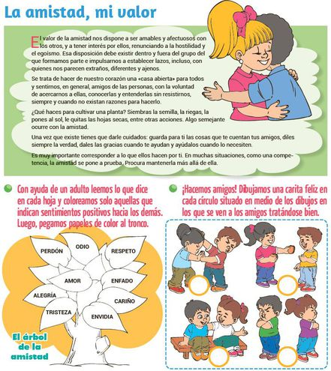

Slide 15
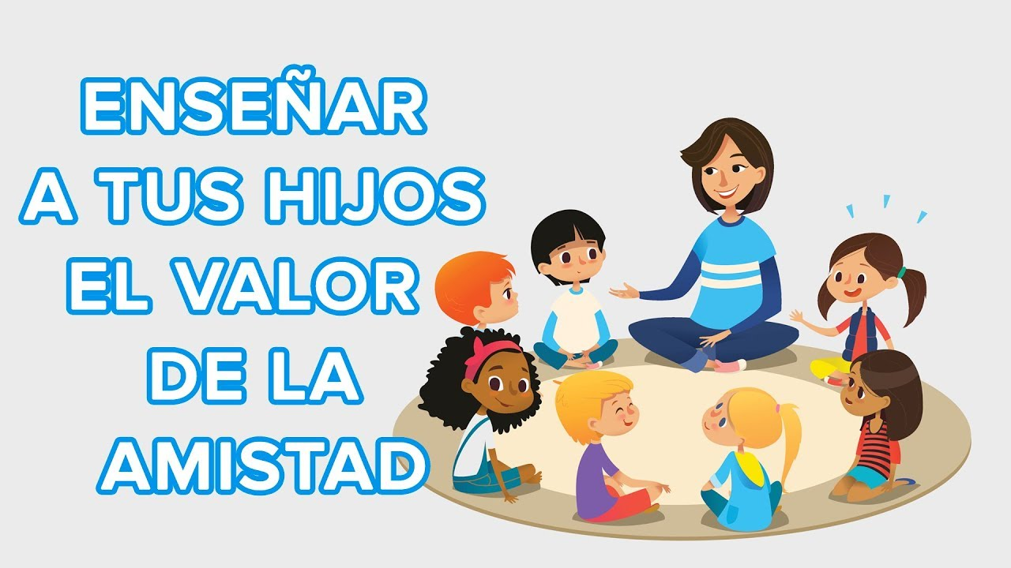

Slide 16
